Slide 1

Statlog (Landsat) Dataset
Máy Học Ứng Dụng
Nhóm thực hiện (Nhóm 22): Phan Phát Tài B2014946
Phạm Gia Bảo B2016947
GVHD: TS.Lưu Tiến Đạo

Slide 2
Nội dung báo cáo
1.Giới thiệu
2.Mô tả tập dữ liệu
3.Tiền xử lý dữ liệu
4.Xây dựng mô hình
5.Kết quả
6.Hướng phát triển

Slide 3
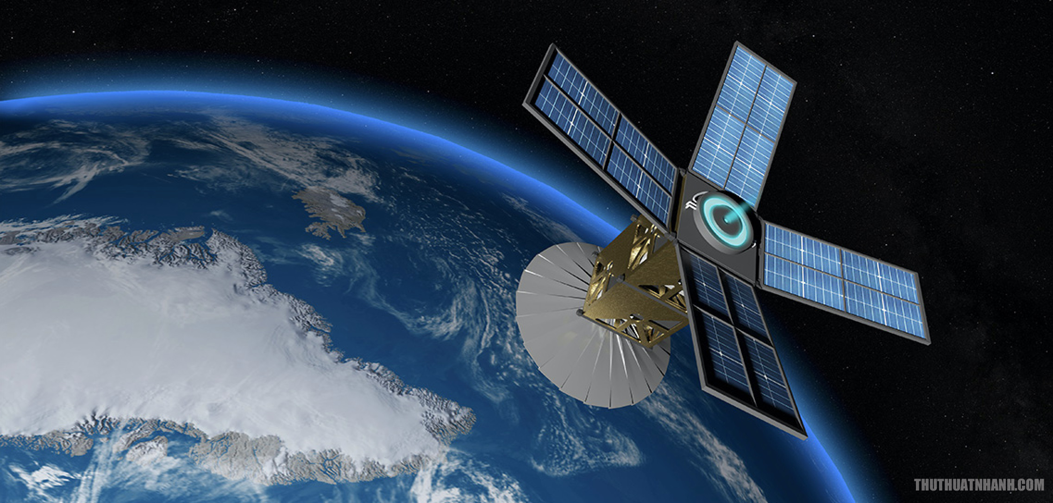
1. Giới thiệu
Giới thiệu vấn đề:
Bộ dữ liệu "Statlog (Landsat Satellite)" là một tập dữ liệu được sử dụng rộng rãi trong lĩnh vực học máy để thực hiện các thuật toán phân loại dựa trên dữ liệu ảnh vệ tinh Landsat.

Slide 4
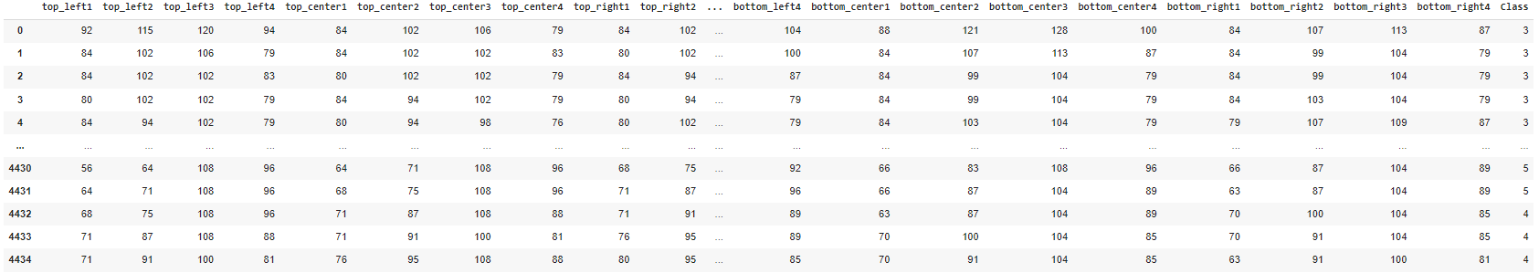
2. Mô tả tập dữ liệu
Tập dữ liệu Statlog Landsat:
Bộ dữ liệu mẫu được sử dụng trong nghiên cứu này là một tập con chứa 82 hàng và 100 cột được trích xuất từ tập dữ liệu gốc lớn hơn. Bộ dữ liệu gốc ban đầu là ảnh đa phổ thu thập được từ Máy quét đa phổ trên vệ tinh Landsat.

Slide 5
Đầu vào
1 | 2 | 5 | 6 | 9 | 10
3 | 4 | 7 | 8 | 11 | 12
13 | 14 | 17 | 18 | 21 | 22
15 | 16 | 19 | 20 | 23 | 24
25 | 26 | 29 | 30 | 33 | 34
27 | 28 | 31 | 32 | 35 | 36
Mỗi dòng dữ liệu đầu vào là tương ứng với ma trận vuông 3x3 điểm ảnh ,mỗi điểm ảnh có giá trị từ 0 đến 255 và mỗi điểm ảnh có 4 băng phổ => Mỗi dòng dữ liệu chứa các giá trị điểm ảnh nằm trong 4 bằng phổ.

Slide 6
Đầu ra
Mỗi dòng trong tập dữ liệu là nhãn lớp (class label) của điểm ảnh nằm ở vị trí trung tâm trong ma trận 3x3 điểm ảnh tương ứng với 4 giá trị phổ của điểm ảnh trung tâm được cho bởi các thuộc tính 17,18,19,20 . Cụ thể, đầu ra là một trong 7 lớp đất hoặc phủ thực vật được liệt kê dưới đây:
Số | Lớp
1 | Red soil
2 | Cotton crop
3 | Grey soil
4 | Damp grey soil
5 | Soil with vegetation stubble
7 | Very damp grey soil

Slide 7
3.Tiền xử lý dữ liệu
- Đặt tên cột
- Kiểm tra tập dữ liệu có cân bằng hay không

Slide 8
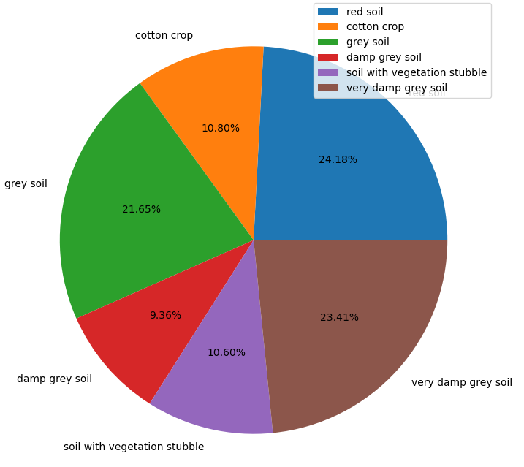
3. Tiền xử lý dữ liệu

Slide 9
4. Xây dựng mô hình
Các giải thuật được chọn để xây dựng mô hình:
KNN
Decision Tree
Random Forest

Slide 10
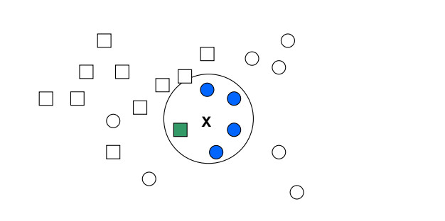
Các giải thuật được chọn:
KNN

Slide 11
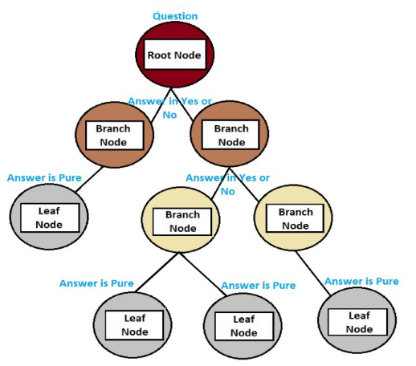
Các giải thuật được chọn
Decision Tree

Slide 12
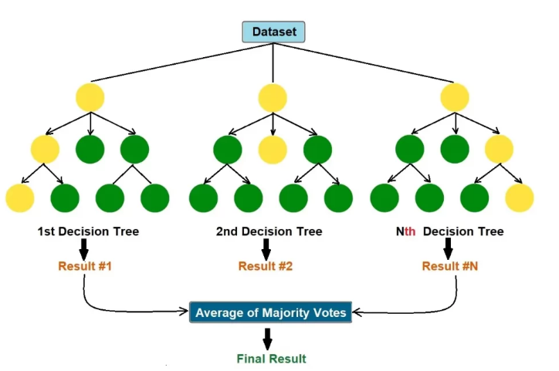
Các giải thuật được chọn
Random Forests

Slide 13
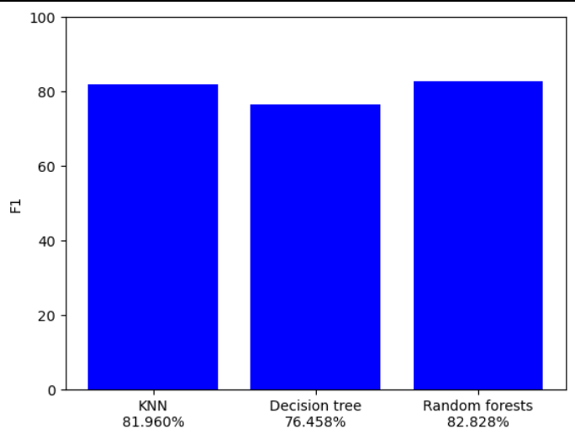
5. Kết quả

Slide 14
6. Hướng phát triển
- Tăng cường dữ liệu
- Làm sạch dữ liệu

Slide 15
THANK FOR WATCHING AND LISTENING

